Slide 1
A genomic catalogue of Earth‘s microbiomes 预测phage-host方法复现汇报
2022.04.21

Slide 2
内容
复现文章phage-host方法
把该方法用于自己数据库进行评估
总结

Slide 3
1.1 文章关于phage-host鉴定的方法概览
使用到的数据
细菌数据库GEM：52,515个GEM，下载地址：https://portal.nersc.gov/GEM/​
病毒数据库IMG/VR ：共760,453个病毒，下载版本：IMG_VR_2018-07-01_4 - IMG/VR v2​
鉴定phage-host方法概述
使用CRISPR spacer和prophage（直接blastn）的方法联用预测phage-host关系
预测出了81,449个IMG/VR病毒和23,082个GEM之间的关联。​并使用purity和agreement指标来评估两种方法的预测效果
annontion rate：病毒：10.7%，GEM：44.8%
ps：后续还使用virsorter de novo预测GEM 中的 prophage，比上述方法多提供了多提供了10,410个病毒与7,805个GEM建立关系​（本次复现不涉及）

Slide 4
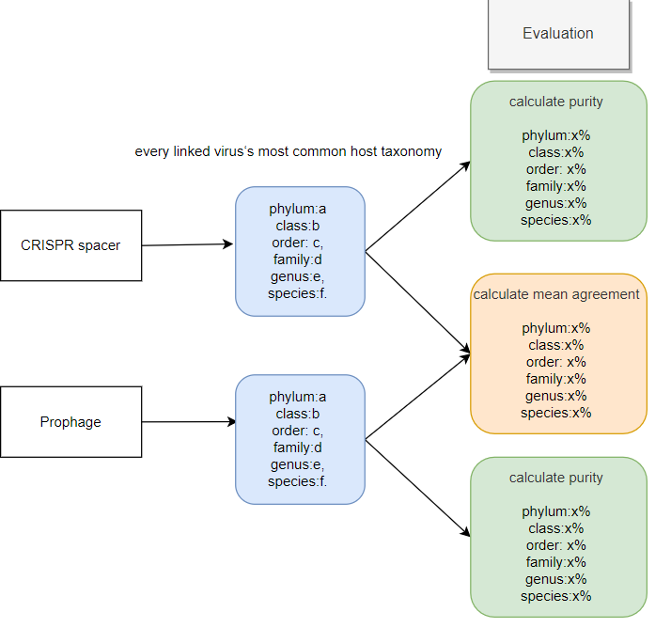
文章提到的agreement​和purity指标
purity
对得到的phage-host关系对,对于找到host的virus，提取每个virus host在不同tax rank的most common taxonomy，计算此taxonomy 在所有宿主中的比例
agreement-两种方法的一致性
对两种方法都预测有host的virus，也先提取每个host在不同tax rank的most common taxonomy ，再据此比较两种方法预测病毒宿主的一致性​
Notes:
35402+71706-23272

Slide 5
文章的agreement​和purity指标结果
agreement
For viruses with hosts predicted by both methods, ​ we observed agreement at the following ranks: phylum (91.9%), class (91.8%), order (88.5%), family (82.4%), genus (73.9%), species (53.2%). ​
When only considering MAG contigs >1.5x the length of matched viruses, the agreement with CRISPR spacers was increased: phylum (96.9%), class (96.9%), order (94.9%), family (88.6%), genus (79.3%), species (56.3%). ​
when only considering "confident" predictions by each method (>10 virus-host connections with >90% agreement within-method): phylum (99.2%), class (99.2%), order (99.0%), family (98.7%), genus (98.0%), species (98.6%).​
purity
For hosts predicted based on CRISPR-targeting, we observed the following purity values: phylum (99.1%), class (99.1%), order (98.5%), family (95.7%), genus (91.1%), species (84.9%).​
For hosts predicted based on genome sequence matches, we observed the following purity values: phylum (99.6%), class (99.6%), order (99.0%), family (95.2%), genus (89.0%),species (75.8%).​

Slide 6
1.2 CRISPR spacer match方法​
原文CRISPR鉴定方法
鉴定CRISPR-spacer
使用CRT和PILER-CR联合预测CRISPR spacer，结果取并集。
只在contig > 10kb上进行预测，并丢弃少于三个spacer、repeats mean identity<97%的CRISPR Array，只统计>25bp的spacer
原文还提到丢弃了存在于少于4个Cas蛋白的MAG的CRISPR Array。
结果：最终在13,540个MAG中，预测23,851个CRISPR array、567,316个CRISPR spacer。
Blastn
通过blastn把spacer和病毒进行比对，鉴定Protospacers，以得到phage-host的关系对
通过将CRISPR-spacer用blastn比对到760,453个IMG / VR病毒基因组（blastn参数，-word_size 10 -dust no -max_target_seqs 10000）
筛选up to one mismatch covering at least 95% of the spacer length的比对结果，以关联病毒-宿主关系。
（注：筛选条件我的理解是mismatch≤1，alignment length > 95% spacer length）​

Slide 7
1.2 CRISPR spacer match方法复现​
复现流程​
先对GEM的序列进行扫描，过滤 <10 kb 的contig​
pilercr v1.0.6 预测CRISPR spacer，解析并得到spacer_num >= 3 and repeats avg_identity>97的Array，spacer length>25bp 的spacer​
CRT v1.2（modified by CASC），解析并得到spacer_num >= 3 and repeats avg_identity>97的Array，spacer length>25bp 的spacer（注：repeats identity的计算使用Biopython的pairwise2）​
使用hmmsearch 注释MAG，筛选出Cas蛋白>=4的MAG（hmmer v3.1b2，hmmsearch thresholds: E ≤ 0.001）​hmm模型来自Pfam v33.0，筛选得到46个CRISPR Associated 蛋白 （注，这部分原文没有解释是怎么注释Cas蛋白的）
合并CRT和pilecr结果（在MAG水平，取并集），重叠部分取CRT的结果
通过将CRISPR-spacer用blastn（blast+ v2.9）比对到760,453个IMG / VR病毒基因组（blastn参数，-word_size 10 -dust no -max_target_seqs 10000），筛选mismatch≤1，alignment length > 95% spacer length的比对结果，认为是预测的病毒-宿主关系。​
分析结果​​
Notes:
原文没提供版本信息，我参考的是DOE-JGI Metagenome Annotation Pipeline （MAP v.4）

Slide 8
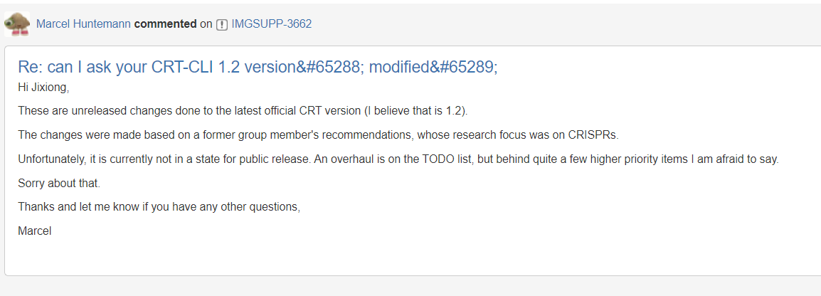
补充：关于CRT和PILERCR版本
原文没提供这两软件的版本信息，且原版的CRT不支持输入multi-fasta，会把fasta序列全部合并成一个，也没有像pilercr拥有比较repeats和consensus repeat相似度的方法。
我参考的是DOE-JGI Metagenome Annotation Pipeline （MAP v.4），其中提到PILERCR用的v1.06，CRT,用的是作者自己修改的v1.2版本，并不公开，就只好找到勉强能用的CASC，再补充自己写的python代码凑合来用
DOE-JGI Metagenome Annotation Pipeline （MAP v.4）提到的CRT版本
发邮件询问得知软件不公开，只好使用CASC中的CRT
The modified CRT has the capability to read multi-FASTA files, detect truncated repeats at the ends of the contigs/scaffolds as well as the anchor repeat in the trail end and deal with spacer artifacts and repeats that contain Ns. This version also executes checks for repeat and spacer length ratios, while the length and similarity checks are performed as part of “all vs. all” spacer and repeat comparisons. ​

Slide 9
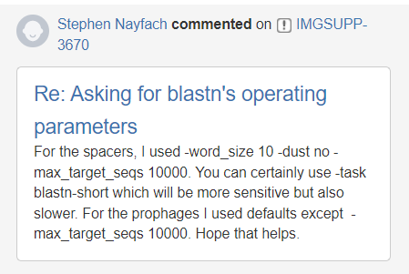
补充：Blastn参数
原文也没有说blastn的参数，通过询问邮件得知
blastn 鉴定 prospacer 的参数是-word_size 10 -dust no -max_target_seqs 10000.
鉴定prophage的参数 -max_target_seqs 10000
Notes:
原文也没有说blastn的参数，通过询问邮件得知 blastn 鉴定 prospacer 的参数是-word_size 10 -dust no -max_target_seqs 10000. 鉴定prophage的参数 -max_target_seqs 10000。已运行，预测鉴定prospacer下周一跑完，prophage预测周三跑完。​

Slide 10
复现结果​
CRISPR Spacer Recover
 | CRT和PILECR取并集结果 | 过滤少于4 Cas蛋白的MAG后 | 原文
MAG_COUNT | 14337 | 9475 | 13,540
ALL_ARRAY_COUNT | 22583 | 16628 | 23,851
ALL_SPACERS_COUNT | 534771 | 434516 | 567,316
通过blastn比对IMG/VR病毒数据库，得到157884个关系对，包括35402个病毒（recover 35402/760453=4.6%），5728个GEM（recover 5728/52515=10.9%）​
blastn
CRISPR spacer
All virus fna
通过blastn比对IMG/VR病毒数据库，得到214852个关系对，包括43151个病毒（recover 43151/760453=5.67%），8292个GEM（recover 8292/52515=15.79%）​

Slide 11
复现结果（过滤MAG） ​
purity​
lca host range
host num range
level | purity | 原文
kingdom | 99.99% | -
phylum | 99.49% | 99.1%
class | 99.47% | 99.1%
order | 98.83% | 98.5%
family | 97.63% | 95.7%
genus | 94.40% | 91.1%
species | 88.11% | 84.9%
​
​
​
​
Tax level | Count | Percent
species | 16853 | 47.60
genus | 11559 | 32.65
family | 3935 | 11.12
order | 1354 | 3.82
class | 860 | 2.43
kingdom | 817 | 2.31
phylum | 24 | 0.07
Host Num | Count | Percent
1 | 13855 | 39.14
2 | 6654 | 18.80
3 | 3654 | 10.32
4 | 2675 | 7.56
5 | 1533 | 4.33
6 | 1250 | 3.53
other(>=7) | 5781 | 16.33
​
​
比原文的purity还高？
——可能是获得的crispr 总是少于原文
purity计算方法：
先获得每个病毒预测的宿主在不同tax rank的most common taxonomy，再统计most common taxonomy占所有宿主对应rank的比例
mean: 4.46, max: 146

Slide 12
复现结果​（如果不过滤MAG）
purity​
lca host range​
host num range
level | purity | Purity（过滤后） | 原文
kingdom | 99.99% | 99.99% | -
phylum | 99.35% | 99.49% | 99.1%
class | 99.34% | 99.47% | 99.1%
order | 98.76% | 98.83% | 98.5%
family | 97.26% | 97.63% | 95.7%
genus | 93.99% | 94.40% | 91.1%
species | 86.76% | 88.11% | 84.9%
​
​
​
​
Tax level | Percent | Percent(过滤后）
species | 44.94 | 47.60
genus | 32.94 | 32.65
family | 12.40 | 11.12
order | 4.58 | 3.82
class | 2.32 | 2.43
kingdom | 2.74 | 2.31
phylum | 0.07 | 0.07
Host Num | Percent | Percent（过滤后）
1 | 36.60 | 39.14
2 | 17.83 | 18.80
3 | 10.44 | 10.32
4 | 7.68 | 7.56
5 | 5.08 | 4.33
6 | 3.72 | 3.53
other(>=7) | 18.65 | 16.33
Mean | 4.97 | 4.46
Max | 210 | 146
Notes:
mean：

Slide 13
1.3 prophage方法复现​
原文prophage鉴定方法
复现流程​
鉴定prophage
使用blastn，将GEM MAG contig与IMG / VR基因组比对以鉴定prophage
blastn参数：-max_target_seqs 10000​
运行blastn：GEM MAG contig与IMG / VR基因组比对以鉴定prophage，blastn参数：-max_target_seqs 10000​
筛选blastn结果：筛选条件identity >90% && alignment length >500 bp && GEM contig length >1.5 * IMG/VR length。​
分析结果：prophage预测phage-host结果的脚本​
筛选​ blastn 条件
identity >90%
alignment length >500 bp
GEM contig length >1.5 * IMG/VR length​

Slide 14
复现结果​
purity​
lca host range​
host num range
level | purity | 原文
kingdom | 100.0% | -
phylum | 99.09% | 99.6%
class | 99.04% | 99.6%
order | 98.28% | 99.0%
family | 95.87% | 95.2%
genus | 90.44% | 89.0%
species | 79.69% | 75.8%
​
​
​
​
Tax level | Count | Percent
genus | 26797 | 37.37
species | 19734 | 27.52
family | 13780 | 19.22
order | 5960 | 8.31
kingdom | 2964 | 4.13
class | 2374 | 3.31
phylum | 97 | 0.14
Host Num | Count | Percent
1 | 15794 | 36.60
2 | 7694 | 17.83
3 | 4503 | 10.44
4 | 3312 | 7.68
5 | 2195 | 5.09
6 | 1605 | 3.72
other(>=7) | 8048 | 18.65
​
​
mean 16 , max 1-608​

Slide 15
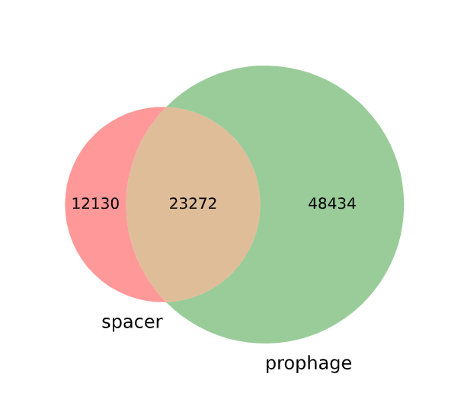
1.4 两种方法的agreement​
对两种方法都预测有宿主的病毒进行agreement计算
（23272个病毒）
“confident” predictions agreement
(549个病毒）
level | agreement | 原文
kingdom | 100% | -
phylum | 96.95% | 96.9%
class | 96.79% | 96.9%
order | 94.41% | 94.9%
family | 88.91% | 88.6%
genus | 75.35% | 79.3%
species | 54.40% | 56.3%
level | agreement | 原文
kingdom | 100.00% | -
phylum | 100.00% | 99.2%
class | 100.00% | 99.2%
order | 100.00% | 99.0%
family | 100.00% | 98.7%
genus | 99.82% | 98.0%
species | 99.45% | 98.6%
两种方法预测有host的病毒数目
(>10 virus-host connections with >90% agreement within-method）​
Notes:
35402+71706-23272
两种方法都预测有宿主的23272个病毒进行agreement计算

Slide 16
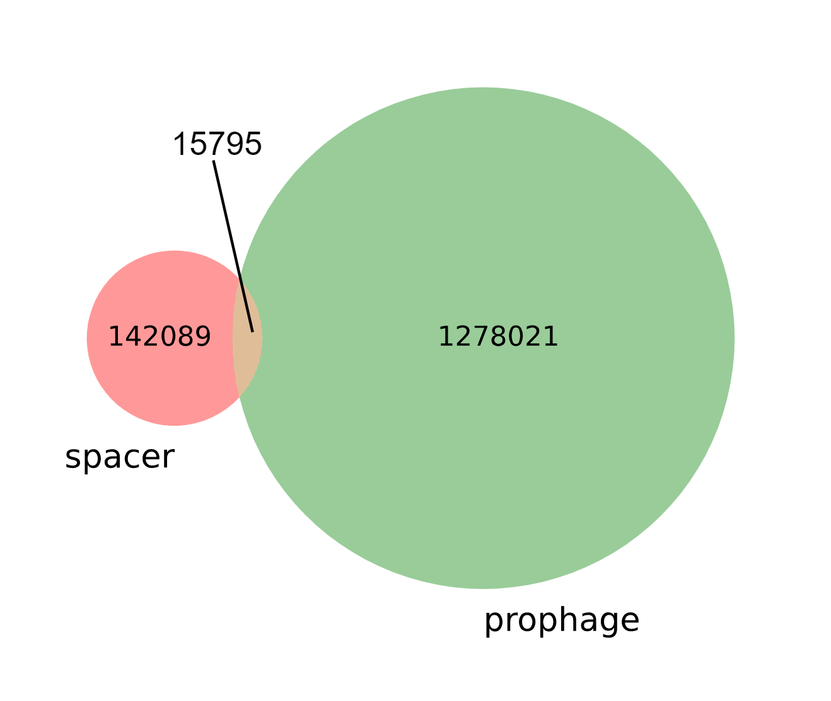
1.5 合并两种方法的结果
预测出了83836个IMG/VR病毒和22923个GEM之间共1293816个关系对。​
两种方法预测完全一致的phage-host条目15795，
包括5623​个病毒和2456​个宿主
 | CRISPR（过滤MAG） | prophage | 合并 | 原文
pairs | 157884 | 1151727 | 1293816 | -
virus | 35402 | 71706 | 83836 | 81449
host | 5728 | 21973 | 22923 | 23082
​
​
两种方法预测的phage-host关系对

Slide 17
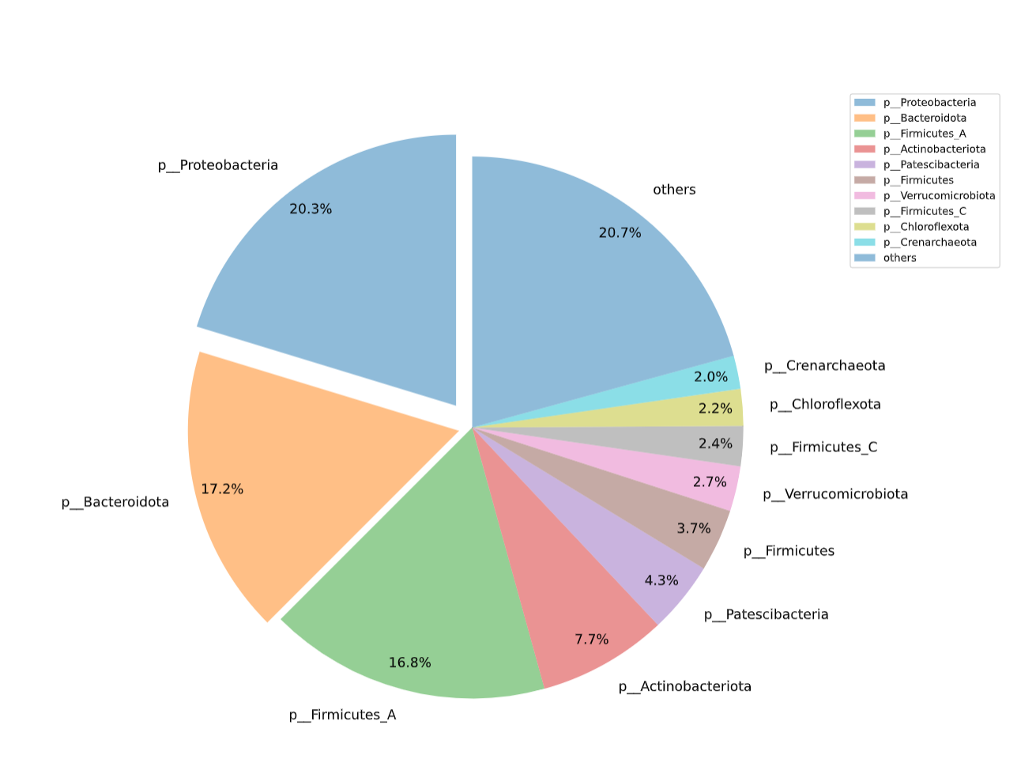
1.6 host taxonomy analysis
​
​
文章提供的数据中，51515个GEM，有10个是没有taxonomy信息的。剩下的52505个GEM在门水平总分布有116个门，其中包含MAG最多的前10个门为
p__Proteobacteria(10650,20.28%)，p__Bacteroidota(9042,17.22%)，p__Firmicutes_A(8815,16.79%)，p__Actinobacteriota(4051,7.720%)，p__Patescibacteria(2247,4.279%)，p__Firmicutes(1959,3.73%)，p__Verrucomicrobiota(1410,2.69%)，p__Firmicutes_C(1253,2.39%)，p__Chloroflexota(1152,2.19%)，p__Crenarchaeota(1040,1.980%)​​

Slide 18
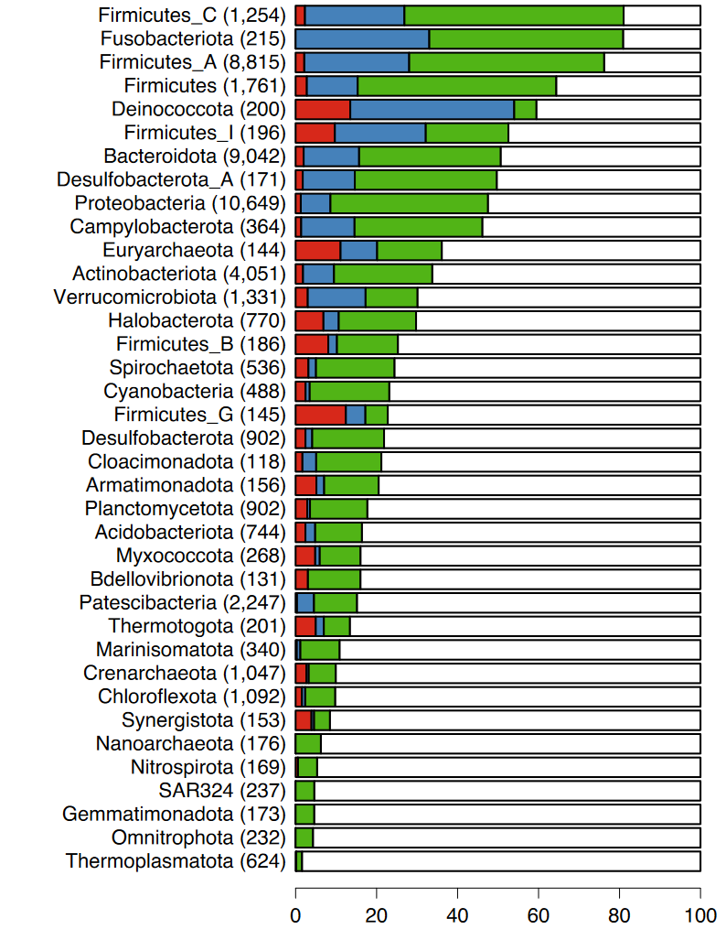
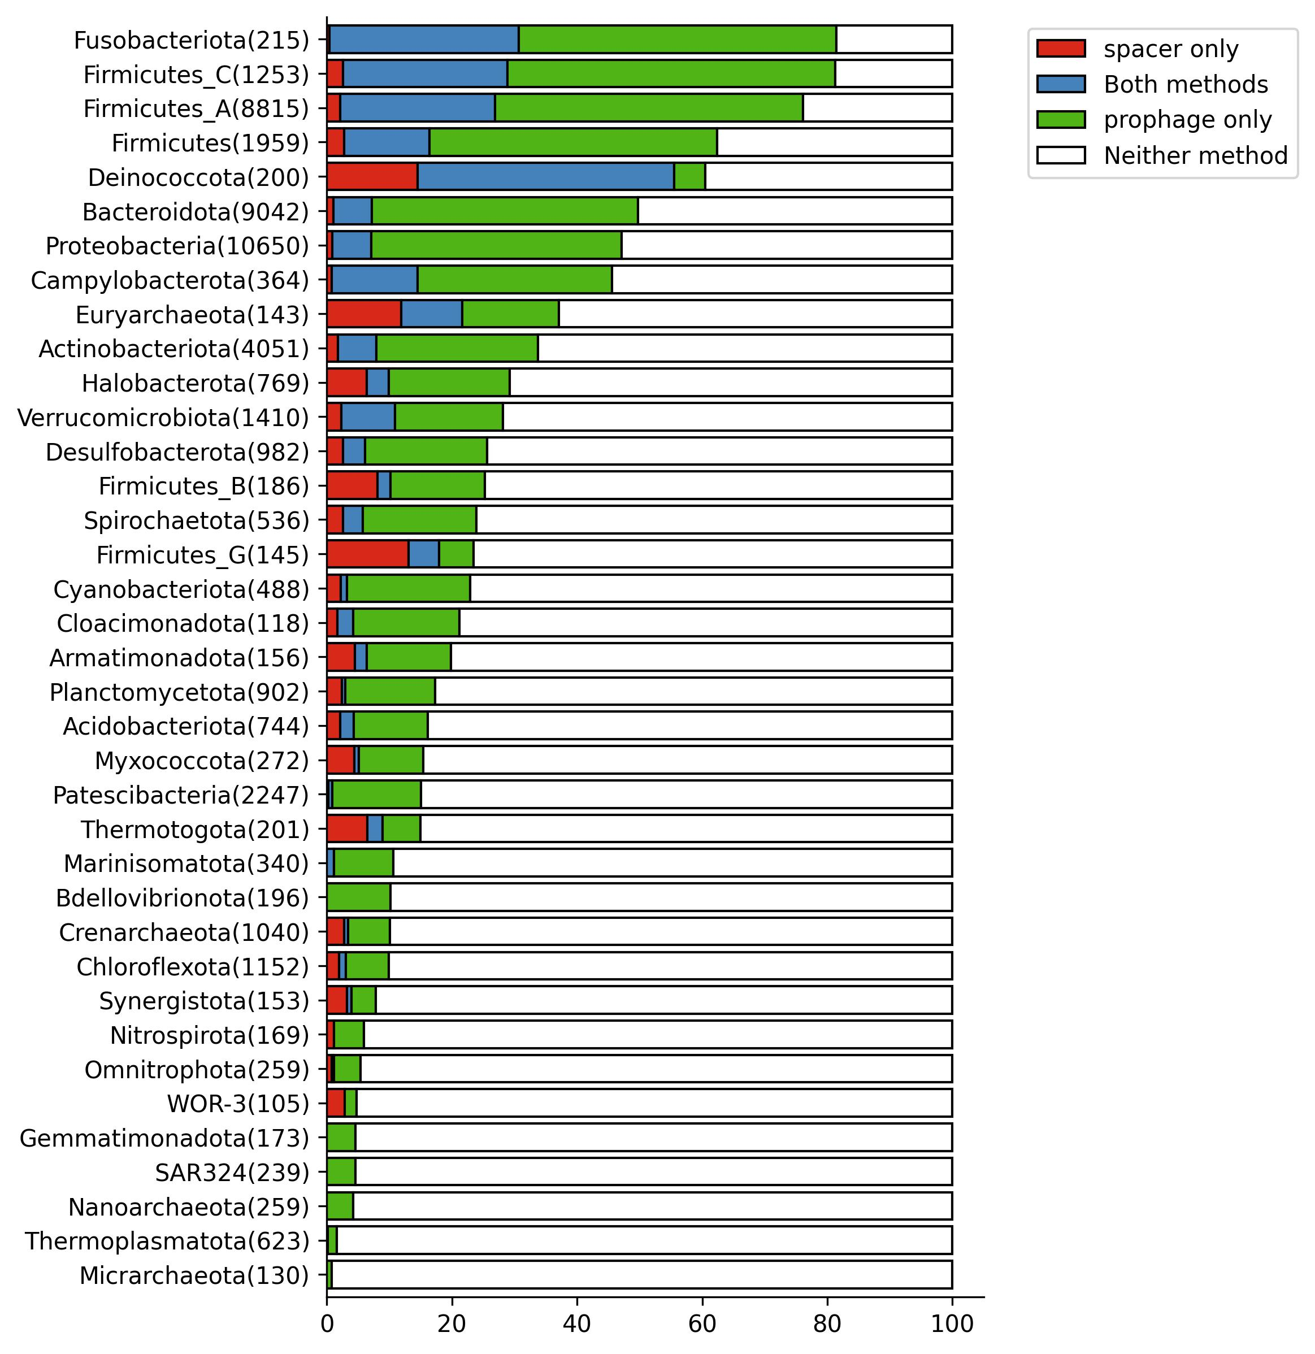
对spacer match和prophage找到的病毒宿主 taxonomy进行统计​。只展示包含有100个MAG的37个phylum，以不同颜色区别spacer only、prophage only、both methods找到的病毒宿主。 ​
原文
复现结果
分析
大部分门的MAG recover rate和原文较为接近
Notes:
原文
复现结果
大部分门的MAG recover rate和原文较为接近
虽然有部分门的数目

Slide 19
虽然原文和复现筛选包含MAG>100的phylum都有37个，但发现有许多phylum数目对不上​
 | 原文 | 自己统计
p__Firmicutes_I | 196 | 0
p__Firmicutes | 1761 | 1959
p__Desulfobacterota_A | 171 | 0
p__Desulfobacterota | 902 | 982
p__Firmicutes_C | 1254 | 1253
p__Proteobacteria | 10649 | 10650
p_Euryarchaeota | 144 | 143
p__Verrucomicrobiota | 1331 | 1410
p__Halobacterota | 770 | 769
p__Myxococcota | 272 | 268
p__Bdellovibrionota | 131 | 196
p__Crenarchaeota | 1047 | 1040
p__Chloroflexota | 1092 | 1152
p__SAR324 | 237 | 239
p__Thermoplasmatota | 624 | 623
p__Nanoarchaeota | 176 | 259
p__Omnitrophota | 232 | 259
p__WOR-3 | 0 | 105
p__Micrarchaeota | 0 | 130
试图解释
原文的物种注释使用的是GTDB-TK
猜测发布GEM信息之后用重新跑了一遍，造成门的分布与原文不一致
例如
原文出现的p__Firmicutes_I、p__Desulfobacterota_A是GTDB R89版本及之前才有的门，
而复现结果中出现的p__WOR-3在GTDB R95才出现
​
​

Slide 20
2. 使用 Gold 数据库评估文章的phage-host预测方法​

Slide 21
2. 1 spacer match方法​
CRISPR不过滤Cas蛋白：300关系对，67个细菌、242个病毒​
CRISPR过滤Cas蛋白： 290关系对，61个细菌、232个病毒​
​
​
 | PILERCR | CRT | 合并
Bacteria | 183 | 183 | 194
ARRAY | 493 | 428 | 440
SPACERS | 9898 | 10873 | 10922
 | PILERCR | CRT | 合并
Bacteria | 156 | 158 | 162
ARRAY | 446 | 394 | 399
SPACERS | 9467 | 10424 | 10446
Level | Purity（过滤前） | Purity（过滤后）
kingdom | 100.00 | 100.00
phylum | 100.00 | 100.00
class | 100.00 | 100.00
order | 100.00 | 100.00
family | 99.79 | 99.78
genus | 97.80 | 97.70
species | 95.80 | 95.62
Level | acc（过滤前） | acc（过滤后）
kingdom | 100.00 | 100.00
phylum | 100.00 | 100.00
class | 100.00 | 100.00
order | 100.00 | 100.00
family | 99.00 | 98.97
genus | 77.67 | 77.24
species | 69.33 | 68.62
​
​
​
​
比较过滤前后的purity
比较过滤前后的acc
Notes:
比较过滤前后的purity
比较过滤前后的acc

Slide 22
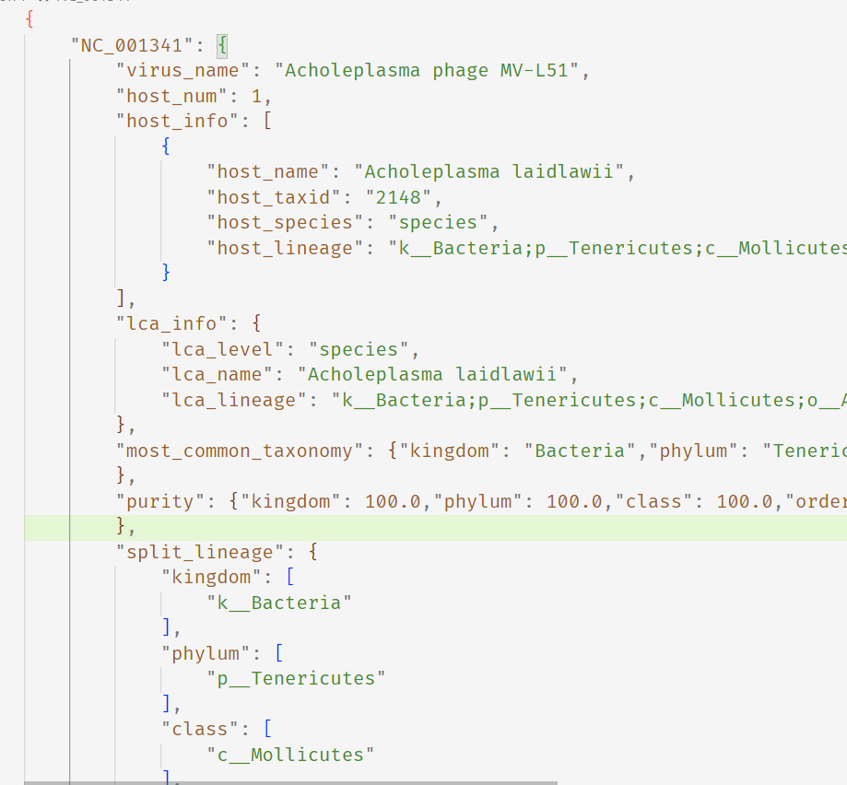
补充：评估预测结果准确度的评估方法
根据VDHB数据库生成gold_virus_host.json，以virus id为key
json文件内容举例：
评估预测结果的准确度使用split_lineage信息

Slide 23
2. 2 prophage方法
​
​
​681个病毒与234个细菌组成4123关系对
​
​
​
​
purity
lca host range
准确度
level | purity
kingdom | 100.00
phylum | 99.93
class | 99.93
order | 99.83
family | 99.49
genus | 89.45
species | 82.22
Tax level | Count | Percent
species | 413 | 0.6065
family | 132 | 0.1938
genus | 110 | 0.1615
order | 17 | 0.0250
kingdom | 7 | 0.0103
class | 2 | 0.0029
level | correct_num | acc
kingdom | 4123 | 1.0000
phylum | 4110 | 0.9968
class | 4110 | 0.9968
order | 4097 | 0.9937
family | 4003 | 0.9709
genus | 2696 | 0.6539
species | 2406 | 0.5836

Slide 24
2. 3 两种方法的比较
两种方法都预测有host的病毒数目： 128，其一致性
​
​
level | agreement
kingdom | 1.0000
phylum | 1.0000
class | 1.0000
order | 1.0000
family | 0.9922
genus | 0.7500
species | 0.6797
 | spacer | prophage | 合并 | Gold数据库
pairs | 300 | 4123 | 4327 | 4596个关系对
host num | 67 | 234 | 263 | 496个gcf
phage num | 242 | 681 | 795 | 4303个phage id
​
​
​
​
​合并结果后的准确度
​
​
​
​
如果验证两种方法都预测有宿主的病毒的预测结果准确性，并没有多大提高
level | correct_num | acc
kingdom | 4327 | 1.0000
phylum | 4314 | 0.9970
class | 4314 | 0.9970
order | 4301 | 0.9940
family | 4204 | 0.9716
genus | 2834 | 0.6550
species | 2523 | 0.5831
level | correct_num | acc
kingdom | 1075 | 1.0000
phylum | 1074 | 0.9991
class | 1074 | 0.9991
order | 1072 | 0.9972
family | 1062 | 0.9879
genus | 665 | 0.6186
species | 632 | 0.5879
Notes:
如果两种方法都预测有host的病毒的准确度
如果验证两种方法都预测有宿主的病毒的预测结果准确性，并没有多大提高

Slide 25
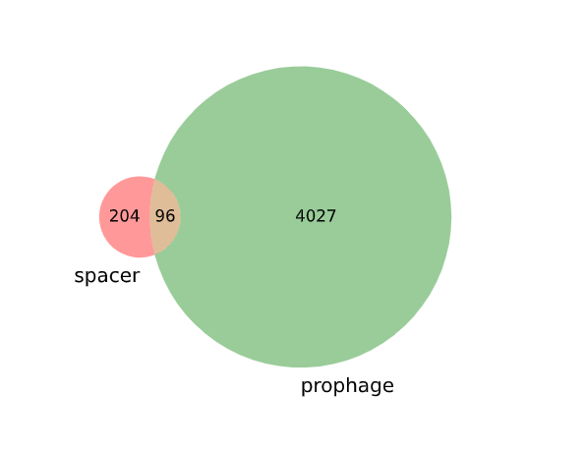
但是如果把两种方法结果中预测phage-host关系对一致的提取出来得到
两种方法预测的phage-host完全一致有96个关系对，其中包括70个病毒和26个细菌，验证后其预测宿主在species level上的准确度为94.79%，虽然recover 率低​
​
​
level | correct_num | acc
kingdom | 96 | 1.0000
phylum | 96 | 1.0000
class | 96 | 1.0000
order | 96 | 1.0000
family | 96 | 1.0000
genus | 95 | 0.9896
species | 91 | 0.9479
两种方法预测的phage-host关系对
Notes:
两种方法预测的phage-host关系对

Slide 26
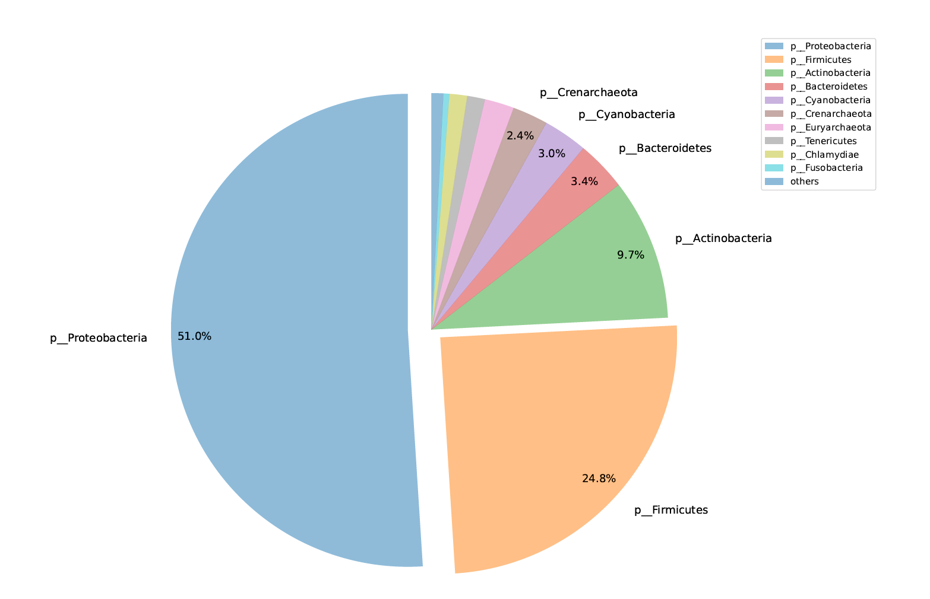
2.4 host taxonomy
该数据有496个host，涉及13个门，​
phylum | count | rate
p__Proteobacteria | 253 | 51.01%
p__Firmicutes | 123 | 24.8%
p__Actinobacteria | 48 | 9.68%
p__Bacteroidetes | 17 | 3.429%
p__Cyanobacteria | 15 | 3.02%
p__Crenarchaeota | 12 | 2.42%
p__Euryarchaeota | 10 | 2.02%
p__Tenericutes | 6 | 1.21%
p__Chlamydiae | 6 | 1.21%
p__Fusobacteria | 2 | 0.4%
p__Deinococcus-Thermus | 2 | 0.4%
p__Spirochaetes | 1 | 0.2%
p__Thaumarchaeota | 1 | 0.2%

Slide 27
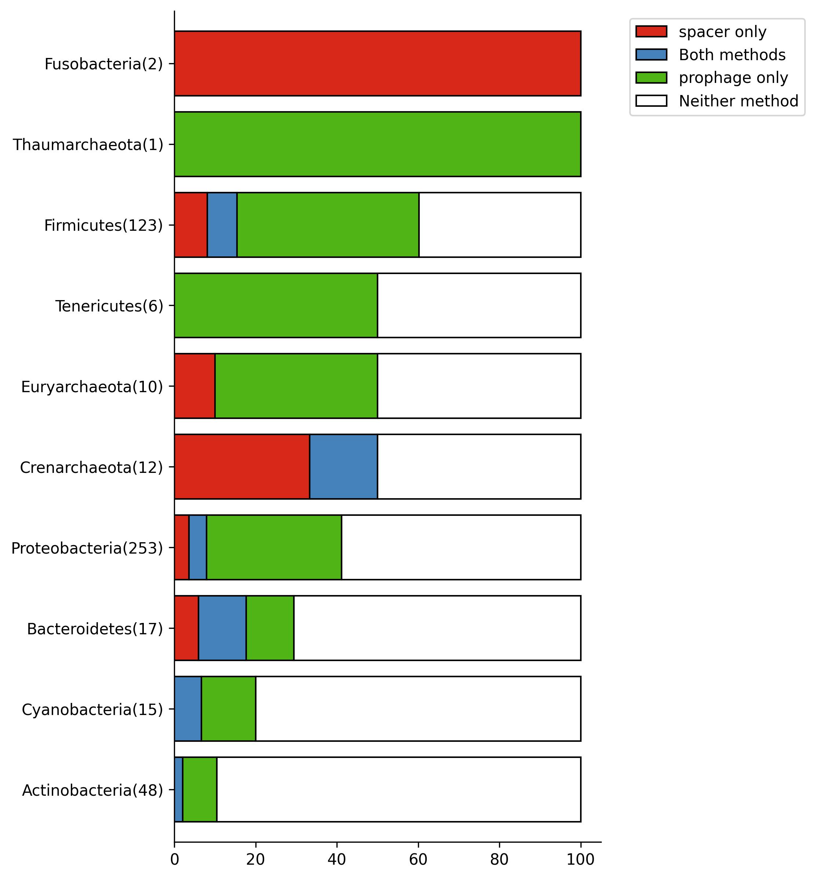
如果分别提取prophage和crispr预测的病毒宿主，进行统计。spacer match得到共67个host，prophage获得234个host，host_prophage和host_spacer取并集得到263，涉及10个taxonomy。对这些host在门水平的分布进行统计​
如果分别提取prophage和crispr在species水平正确预测的病毒宿主，进行统计。spacer match得到共53个host，prophage获得181个host，host_prophage和host_spacer取并集得到208，涉及10个taxonomy。​

Slide 28
3 总结
按照NBT这篇文章的方法，根据spacer match和prophage match鉴定phage-host 关系，虽然结果有出入，但是总体论文提到的purity和agreement指标水平相近，所以文章并没有问题。
原文提到的recover spacer的筛选方法中，有注释Cas蛋白MAG并筛选这一步，实际复现效果并不好，使用原文数据做一步筛选后的数量明显少于原文，根据筛选前和筛选后的结果比较，相关指标确实有所提高，但损失了许多spacer。在对Gold数据库也进行筛选前和筛选后的比较，发现反而筛选前预测的purity、acc都高于筛选后。可能这一步不是必须的。
通过也使用spacer match和prophage match鉴定phage-host 关系在Gold数据库进行预测phage-host并进行验证，发现spacer match的方法准确度（69.33%）高于prophage match（58.36%） 但prophage match的recover率（correct num:2406）显著高于spacer mtach （correct num:208） 。并发现如果单独提取两种方法都预测有host的病毒的host预测结果，其准确度并没有得到提高。如果提取两种方法预测的phage-host完全一致的结果，其准确度高达在species level上的准确度为94.79%，虽然这导致了recover 率低。
在使用文章提到的方法用于Gold数据库进行评估的时候发现，其实有了正确的virus-host.json这个文件，其实可以把把方法用于ncbi全部的细菌基因组中，然后使用该文件的信息去评估正确性

